Slide 1

Universidad de San Andrés
Escuela de Administración y Negocios
Magister en Finanzas
Funciones de adquisición de optimización bayesiana en el ámbito de optimización global para negociación algorítmica
Autor: Francisco Cucullu
Director externo: Manuel Maurette
Codirector: Gabriel Basaluzzo
Abril 2023

Slide 2
OBJETIVO DEL TRABAJO
El objetivo de este trabajo es mostrar la alta sensibilidad de los resultados de un modelo de operatoria algorítmica según su parametrización
Dimensiones relevantes:
Demora computacional
Rendimiento financiero
Caso de estudio
Cotización en dólares del Bitcoin
Período entre dic-20 y dic-21

Slide 3
REVISION LITERARIA
Literatura sobre negociación algorítmica:
Ritter (2017)
Moghaddam y Esfandyari, (2016)
Navon y Keller (2017)
Ganesh y Rakheja (2018)
En general se enfocan únicamente en la estrategia omitiendo otros problemas de la negociación algorítmica.
Literatura sobre Optimización Bayesiana:
Mockus, Tiesis y Zilinskas (1978)
Bergstra et. al. (2011)
Lizotte et. al. (2007)
Snoek, Larochelle y Adams (2012)
Bergstra y Bengio (2012)
Aplicaciones diferentes a este trabajo, pero muestran las ventajas de este enfoque en problemas con alta dimensionalidad, funciones objetivo costosas de reproducir y/o funciones del tipo “caja negra”.
Otros recursos:
Cartea, A. y Figueroa, M (2005)
Tang, F. (2018)
Para ajustar los datos y para implementar el modelo de Merton

Slide 4

MOTIVACIÓN
Mucha literatura enfocada en vencer al mercado
Al hablar de negociación algorítmica sólo se estudia la estrategia de negociación sin considerar otros tantos problemas que surgen en la implementación práctica
Los modelos de Machine Learning son bastante más amplios que la predicción del futuro e involucran la jerarquización de procesos y el planteamiento de métricas objetivas para la toma de decisiones
Machine Learning para predecir el precio futuro
Métodos mainstream no son siempre los mas eficientes
Normalmente se utilizan los modelos de optimización más populares, a pesar que en realidad no son los más eficientes ni eficaces.

Slide 5
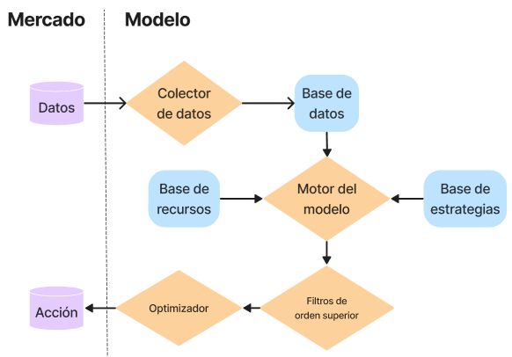
MOTIVACIÓN
Una buena estrategia de negociación no garantiza el éxito
Es importante parametrizar otras partes del modelo

Slide 6
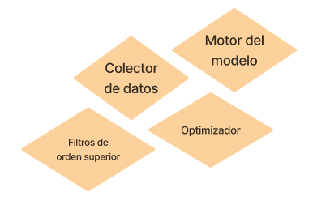
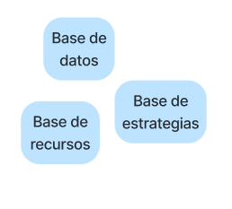
HIPÓTESIS
Los rendimientos y la demora computacional de un modelo de negociación algorítmica basado en optimización bayesiana varían significativamente según la función de adquisición utilizada

Slide 7


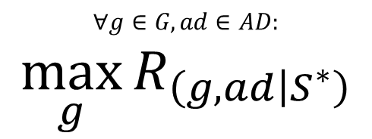

PROBLEMA
$$AD=\left[\begin{matrix}{ad}_{1} \\ {ad}_{2} \\ {ad}_{3}\end{matrix}\right]$$
Vector de funciones de adquisición:
Función objetivo:
$$G=\left[\begin{matrix}g_{1} \\ ⋮ \\ g_{6}\end{matrix}\right]$$
Vector de estrategias de negociación:
$$∀g∈G, ad∈AD:$$
$$\max_{g}{R_{\left.\left(g,ad\right|S^{∗}\right)}}$$
Matriz de simulaciones:
$$S_{\left(n, ohlc\right) }=S^{∗}$$

Slide 8
HERRAMIENTAS - OPTIMIZACIÓN BAYESIANA – Introducción
Muy eficiente en términos del número de evaluaciones funcionales.
Exploración secuencial basada en modelos probabilísticos.
Buenos resultados en problemas de “caja negra”.
Compuesto por:
- Modelo probabilístico que secuencialmente se va refinando a medida que el modelo lee más información. Si bien la función de costo es desconocida, es más razonable modelarlo con algunas expresiones que con otras -> Proceso Gaussiano
- Función de adquisición que en cada interacción evalúa el intercambio entre la exploración y la explotación.

Slide 9
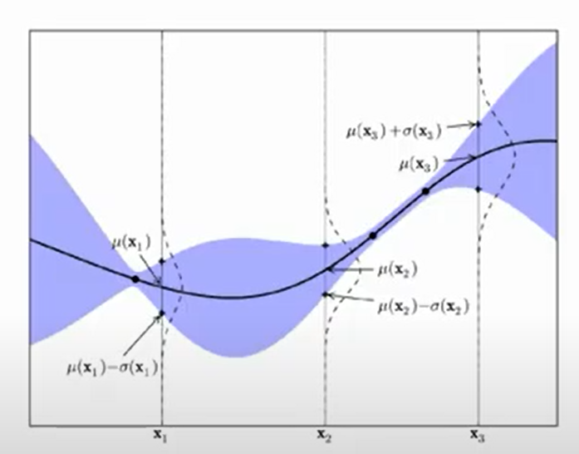

HERRAMIENTAS - OPTIMIZACIÓN BAYESIANA – Modelo probabilístico
Detrás de la optimización se encuentra el teorema de Bayes ->
$$P(f|D_{t})∝P(D_{t}|f)P(f)$$
Se estima la función objetivo a través de una función substituta.
Por conveniencia se utiliza un Proceso Gaussiano determinado por su función de media y de covarianza.

Slide 10
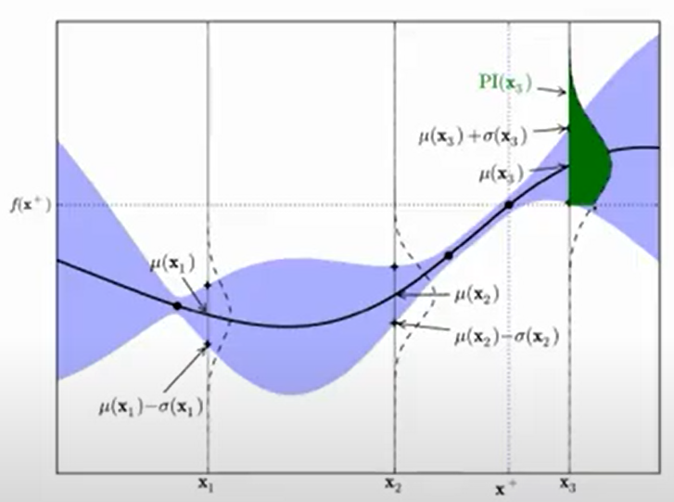
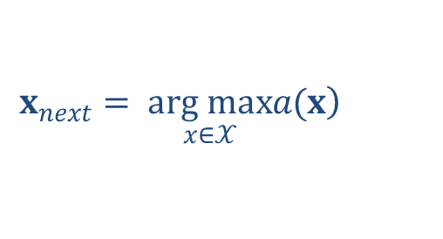
HERRAMIENTAS - OPTIMIZACIÓN BAYESIANA – Funciones de adquisición
Determina qué punto dentro del dominio será el próximo a ser evaluado ->
$$x_{next}= \underset{x∈𝒳}{arg max}\left.a(x\right)$$
Busca satisfacer un equilibrio entre la explotación (preferir los puntos con mayor media posterior) y la exploración (preferir los puntos con mayor varianza posterior).

Slide 11



HERRAMIENTAS - OPTIMIZACIÓN BAYESIANA – Funciones de adquisición
Probabilidad de mejora:
$$PM\left(x\right)=P\left[f\left(x\right)> f\left(x^{+}\right)\right]$$
Mejora esperada:
$$ME\left(x\right)=\left[\begin{matrix}\left\{f\left(x\right)− f\left(x^{+}\right),\right. & f\left(x\right)> f\left(x^{+}\right) \\ 0, & f\left(x\right)≤ f\left(x^{+}\right)\end{matrix}\right]$$
$$LCS\left(x\right)= μ\left(x\right)+βσ\left(x\right)$$
Límite de confianza superior:

Slide 12
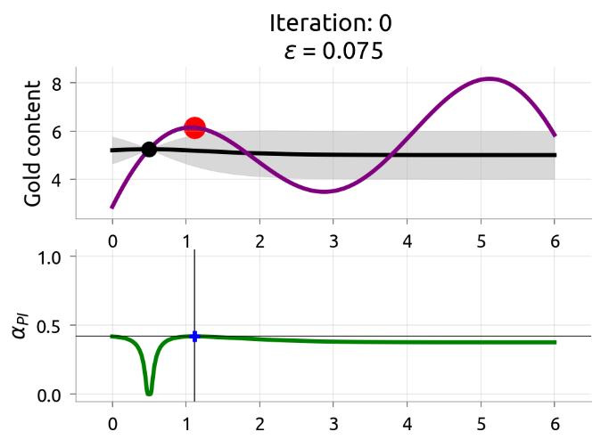
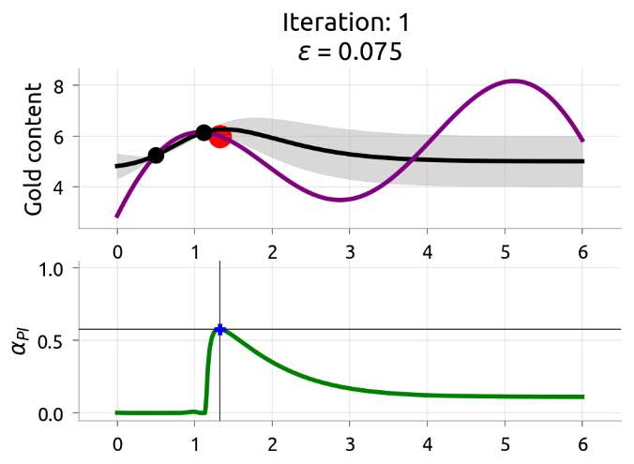
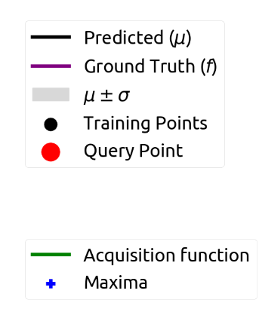
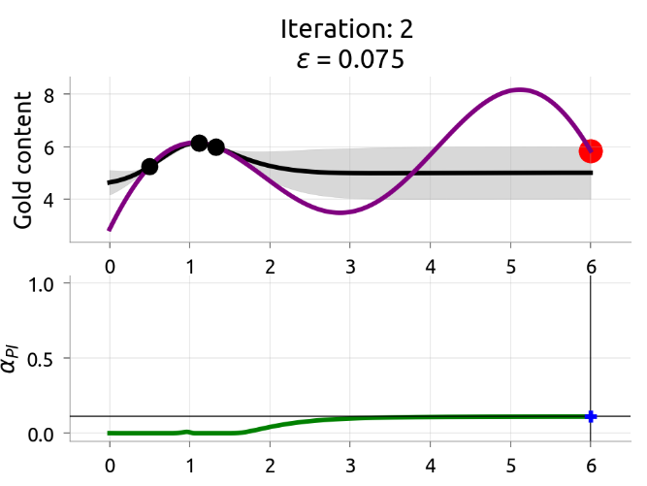
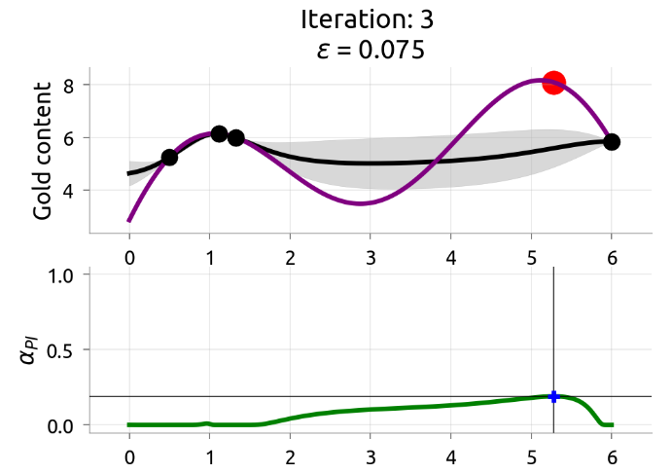
HERRAMIENTAS - OPTIMIZACIÓN BAYESIANA – Ejemplo de proceso secuencial

Slide 13
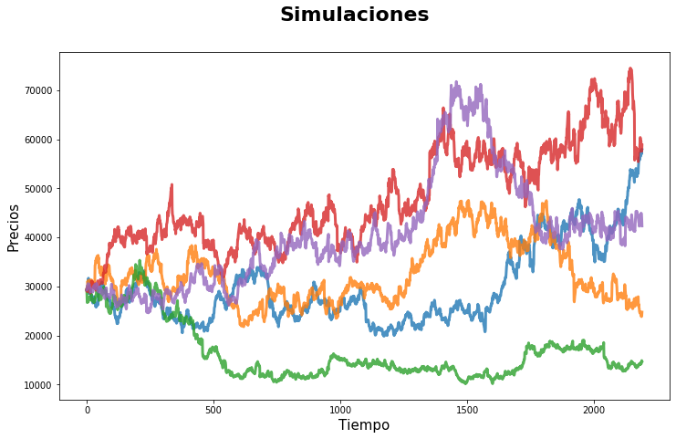
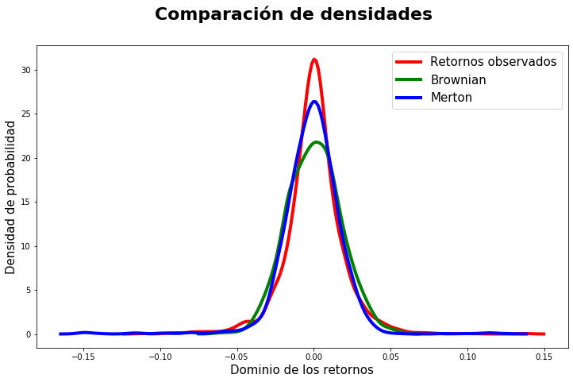
HERRAMIENTAS - SIMULACIONES – Merton Jump Difussion
Las 50 simulaciones permitirán evitar un problema de sobre-ajuste a los precios del pasado. Se supone que el proceso estocástico implícito en los precios no cambia.
El modelo permite saltos repentinos del precio como ocurre en la realidad generando colas pesadas y mejorando el ajuste de la distribución en general.

Slide 14
HERRAMIENTAS – Otras herramientas
Estrategias
de
negociación
TwoStandardMovingAverage
ThreeStandardMovingAverage
ThreeStandardMovingAverageAlternative
ChandelierExitStrategy
VWAPvsSMA
BBvolumeStrategy
API
BinancePricesRepository
CandlestickWorker
Otros recursos
Graphs
Metrics
PriceExplorer
PriceWorker
DistributionGenerator
FillNa

Slide 15
EXPERIMENTO
El experimento consistirá en los siguientes pasos:
Obtener los datos sobre precios y volumen de negociación,
Procesamiento de datos para poder consumirlos,
Separar el periodo en muestras,
Analizar los datos y generar las simulaciones, y
Ejecutar el algoritmo de optimización con sus variaciones.

Slide 16
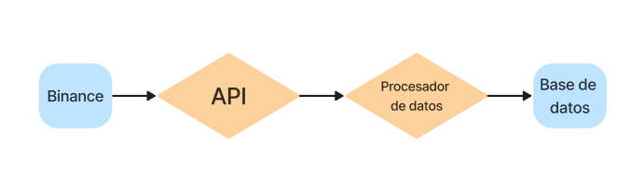
EXPERIMENTO – Obtención y procesamiento de datos
De desarrolló una API para obtener la información de Binance
Por defecto la información viene con formato de un minuto, por lo que hubo que programar un módulo de procesamiento de datos para adaptarla a intervalos de 4 horas

Slide 17
EXPERIMENTO – Separación de muestras
Se optimizará el año 2021 en períodos de dos semanas para ajustar las estrategias regularmente como se haría en la práctica
Las semanas del año 2020 se usarán para tener mas datos para calcular indicadores
16 muestras de dos semanas
1 de diciembre del 2020 hasta 31 de diciembre del 2021

Slide 18
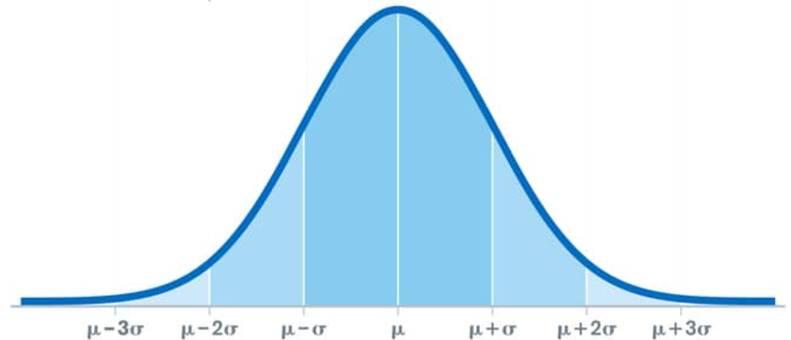
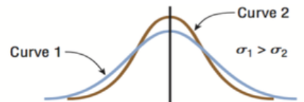
EXPERIMENTO – Generación de simulaciones
Se ajustó la curva de retornos de cada una de las 16 muestras a un proceso Gaussiano compuesto siguiendo la metodología de Cartea, A. y Figueroa, M (2005).
Con el modelo de Merton Jump Diffusion, se creó un conjunto de cincuenta simulaciones, S*, para cada muestra.

Slide 19
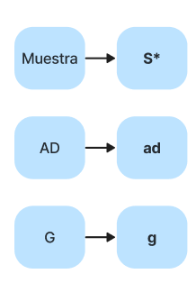

EXPERIMENTO – Optimizador
Se corrió el optimizador en cada muestra, atravesando todas las combinaciones de estrategias y funciones de adquisición para puede estudiar el desempeño de las últimas en diferentes escenarios.
Los rendimientos acumulados fueron la métrica objetivo, pero también se extrajo la demora en los cálculos.
$$∀g∈G, ad∈AD:$$
$$\max_{g}{R_{\left.\left(g,ad\right|S^{∗}\right)}}$$

Slide 20
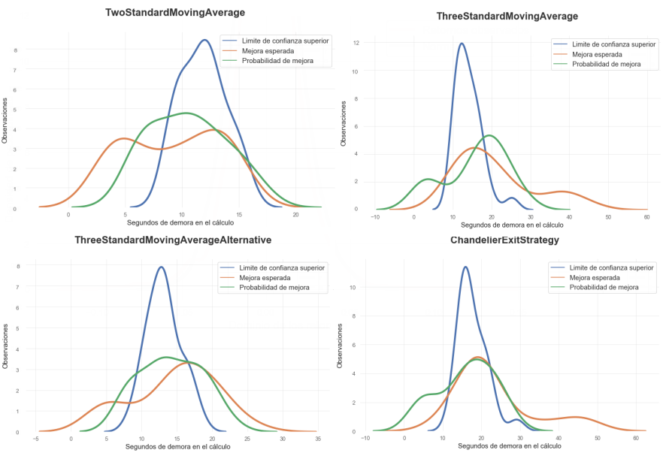
RESULTADOS – Demora computacional
Gran demora en general para todo el experimento
La función Limite de Confianza Superior ha tenido una homogeneidad en la demora computacional que las otras funciones de adquisición no han tenido

Slide 21
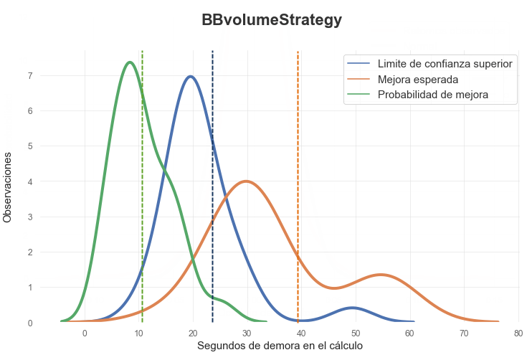
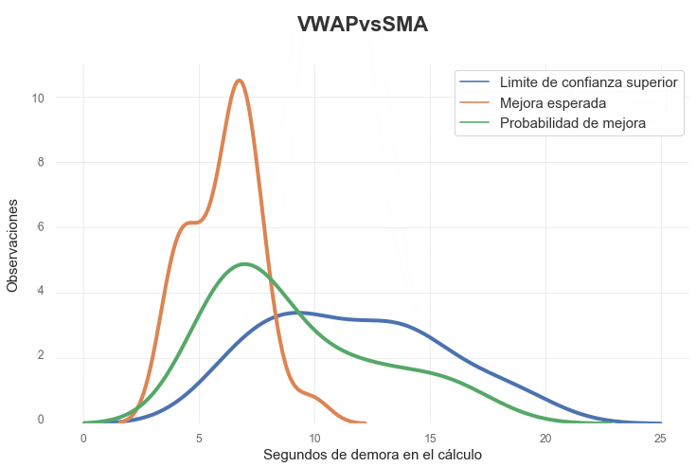
RESULTADOS – Demora computacional
Esta homogeneidad en la demora no necesariamente implica que esta función de adquisición sea siempre computacionalmente más eficiente
VWAPvsSMA fue la única estrategia en donde la función de Límite de Confianza Superior no tuvo una homogeneidad en la demora computacional

Slide 22
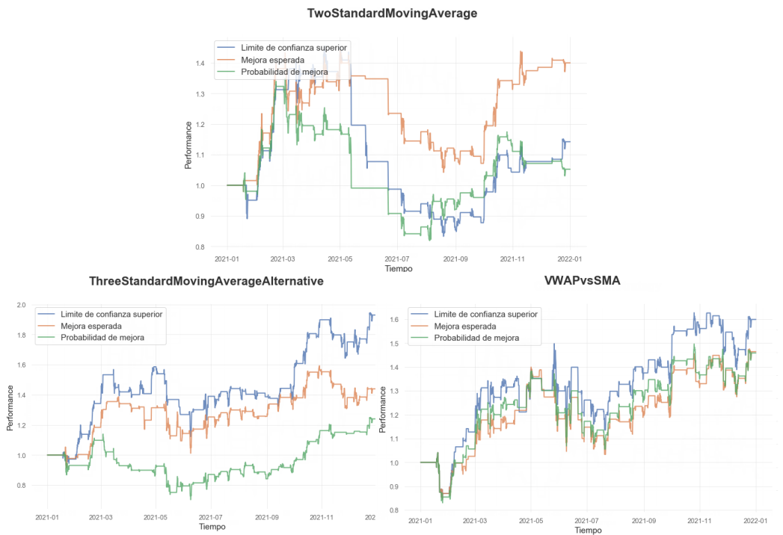
RESULTADOS – Rendimientos financieros
Eficiencia en cómputo no garantiza buenos rendimientos
Los rendimientos del modelo cambian significativamente con cambios en la función de adquisición

Slide 23
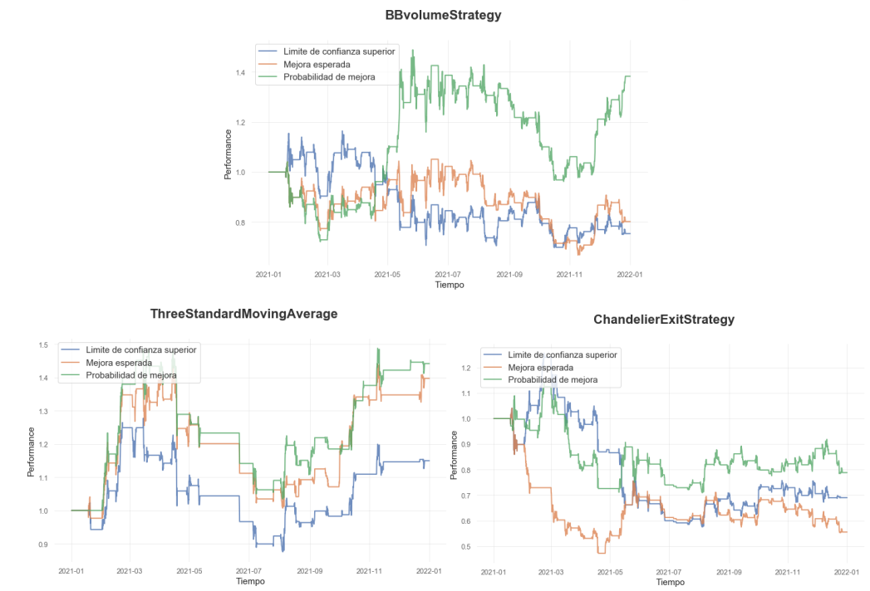
RESULTADOS – Rendimientos financieros
La elección de la función de adquisición podría determinar si una estrategia gana o pierde dinero
La función de adquisición podría afectar el rendimiento en aproximadamente un 60%.

Slide 24
CONCLUSIONES
La parametrización del modelo y, en especial, la elección de la función de adquisición, genera variaciones significativas en el rendimiento financiero y demora computacional
La elección de la función de adquisición podría determinar si una estrategia gana o pierde dinero
No hay una elección inequívoca y se debe analizar el caso en particular, ya que cada una de las seis estrategias analizadas ha presentado resultados dispares entre sí
Los modelos de negociación algorítmica están lejos de ser infalibles, ya que en general son programados de forma ad-hoc

Slide 25
Gracias!

